Slide 1
Projet Android
Content Provider
Par Trystan Charton

Slide 2
Sommaire
Qu’est ce qu’un content provider
Qu’est ce qu’une URI
ContactsContract
Contacts Provider
Mon appli
Conclusion
Démonstration

Slide 3
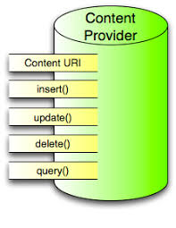
Qu’est ce qu’un content provider
Moyen de stocker et récupérer des données
Accessible à toutes les applications
Plusieurs content provider par défaut
Contenu d’un content provider =>

Slide 4
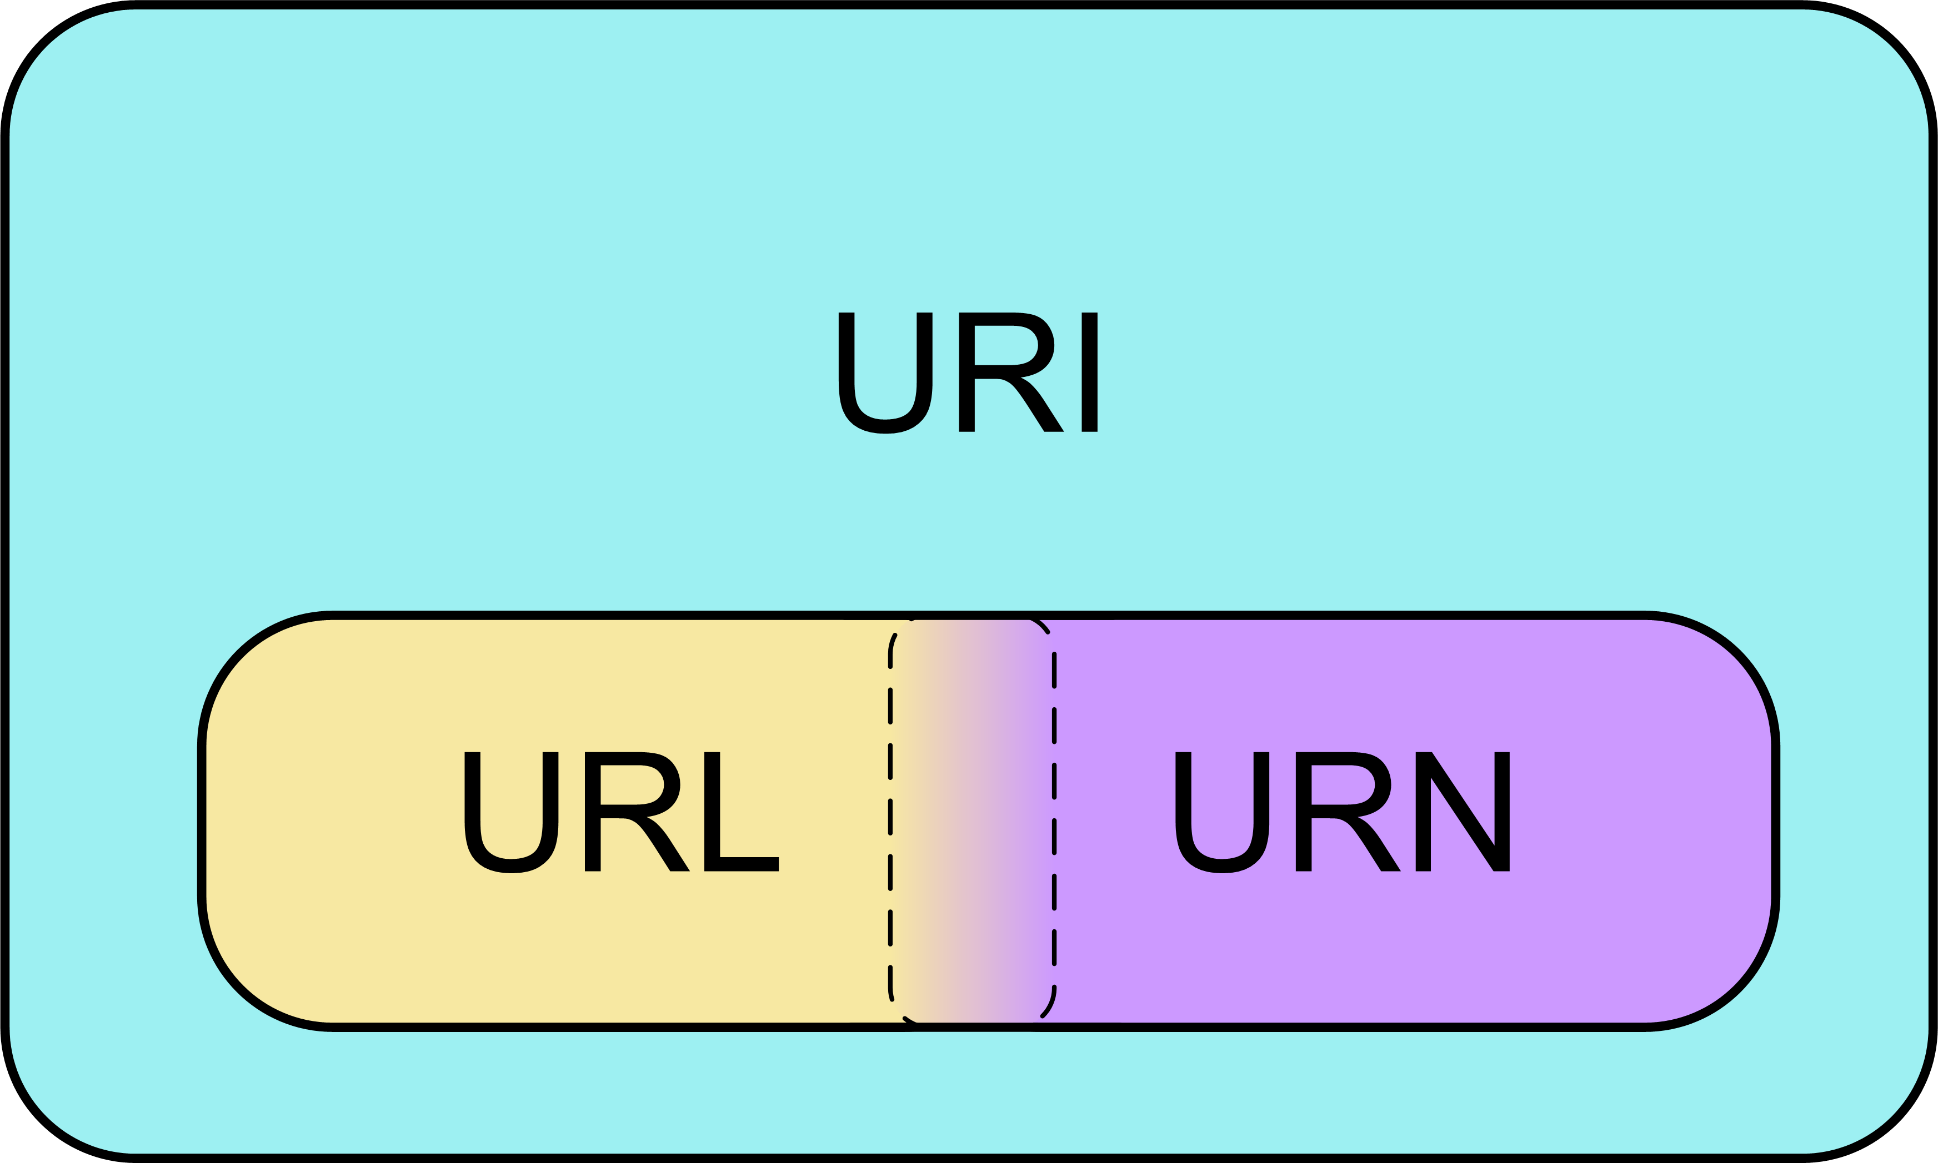
Qu’est ce qu’une URI
URI : Universal Resource Identifier
Identifier une ressource sur un réseau
Que se soit supprimée ou déplacée

Slide 5
ContactsContract
Contrat entre l’application et le contact provider
Contient toutes les définitions des URIs
ContactsContract.Contacts

Slide 6
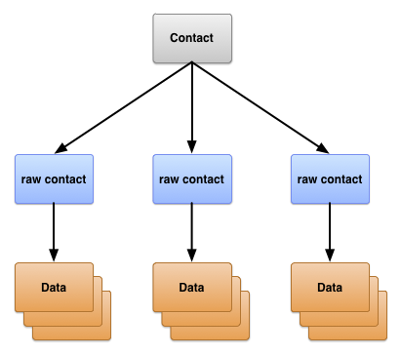
Contacts Provider

Slide 7
Mon appli
Tutoriel : https://developer.android.com/training/contacts-provider/retrieve-names

Slide 8
Conclusion
Problème avec le tuto
D’autres mais :
Plus complexe
Mal expliqué
Incomplet
Compilent pas

Slide 9
Démonstration

